Slide 1








ASISTENCIA TÉCNICA:
APRENDIZAJE BASADO EN LA INDAGACIÓN
EQUIPO TÉCNICO “NEUROLECTURA EN ACCIÓN”

Slide 2




PROPÓSITO:
Fortalecer la práctica pedagógica docente mediante el uso del Aprendizaje Basado en la Indagación como estrategia para desarrollar pensamiento crítico, comprensión profunda y autonomía en los estudiantes de EBR.

Slide 3

En el laboratorio de un colegio de UGEL Pacasmayo, se realizó una experiencia para observar el crecimiento de plantas. Se sembraron semillas de la misma especie en macetas iguales y se les dio la misma cantidad de agua durante diez días.
Al finalizar el tiempo de observación, se midió la altura de cada planta y se registraron los resultados. Aunque todas recibieron la misma cantidad de agua, algunas crecieron más que otras. También se observaron diferencias en el tamaño de las hojas y en el grosor del tallo.
Esto nos lleva a pensar que el crecimiento de las plantas no depende solamente del agua, sino que podrían estar interviniendo otros factores que influyen en su desarrollo.

Slide 4


1
PROBLEMATIZACIÓN:
¿Por qué algunas plantas crecen más rápido que otras si reciben la misma cantidad de agua?

Slide 5
2
EXPLORACIÓN:
Recurso 1 : Tabla de datos
Recurso 2: Evidencia visual

Slide 6
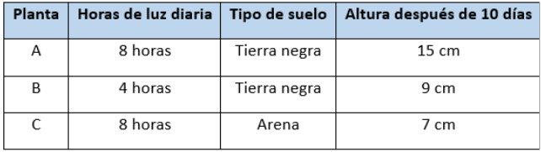
Recurso 1 : Tabla de datos
Preguntas de análisis:
¿Qué variable parece influir más?
¿Qué variable se mantiene constante?
¿Qué conclusiones preliminares pueden extraer?

Slide 7
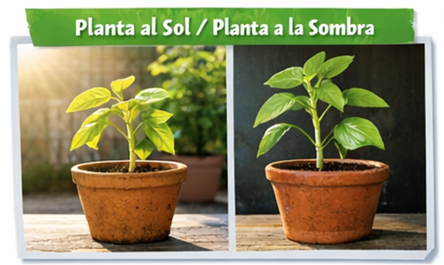
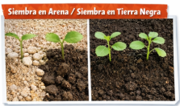
Recurso 2: Evidencia visual
¿Qué diferencias observan?
¿Qué condiciones podrían explicar esas diferencias?
¿Qué necesitarían comprobar para estar seguros?

Slide 8





ANALIZAMOS LOS RECURSOS Y RESPONDAN:
¿Qué acciones realiza el docente?
¿Qué acciones realizan los estudiantes?
¿Dónde ocurre el aprendizaje real?
¿Qué tipo de enseñanza representan?

Slide 9



¿Qué tuvieron en común todas las respuestas?
¿Cómo llamarían a este tipo de aprendizaje?

Slide 10
3
ANÁLISIS:
Actividad:
Contrastamos nuestras hipótesis a partir de los cuadros de doble entrada que han trabajado los grupos.

Slide 11
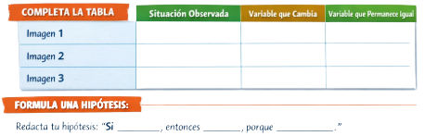

Slide 12
4
CONSTRUCCIÓN:
ACTIVIDAD:
“CONSTRUIMOS LA EXPLICACIÓN CIENTÍFICA”

Slide 13


En grupos, elaboren una explicación científica completa sobre el crecimiento de las plantas usando la siguiente estructura:
Identifiquen:
Variable independiente:
Variable dependiente:
Variables controladas:
Redacten una explicación argumentada:
El crecimiento de las plantas depende de ....................................................
Observamos que cuando .........................., entonces ...................................
Esto ocurre porque ...........................................................................................

Slide 14
4
CONSTRUCCIÓN:
ACTIVIDAD:
Redacta una definición propia de aprendizaje basado en la indagación.
EVIDENCIA:
Conceptos elaborados por docentes.

Slide 15
“LO QUE ACABAMOS DE DESCUBRIR JUNTOS”
El aprendizaje real ocurre cuando el estudiante hace algo con la información, no solo la recibe.
La pregunta es el motor: sin ella, no hay exploración ni construcción de conocimiento.
El docente no desaparece: cambia su rol, de transmisor a provocador del pensamiento.
"Si esto es lo que observamos en los casos... ¿cómo lo definirías con tus propias palabras el AB Indagación ?"

Slide 16
A PARTIR DE LA EXPERIENCIA:
¿QUÉ ES EL APRENDIZAJE BASADO EN LA INVESTIGACIÓN?

Slide 17

¿QUÉ ES EL APRENDIZAJE BASADO EN LA INDAGACIÓN?
El Aprendizaje Basado en la Indagación es un enfoque pedagógico en el que los estudiantes construyen conocimientos a partir de preguntas, exploración, análisis y reflexión, en lugar de recibir información de forma pasiva. El aprendizaje surge del proceso de investigar, no solo del resultado.

Slide 18
¿CUÁLES SON SUS FASES?

Slide 19
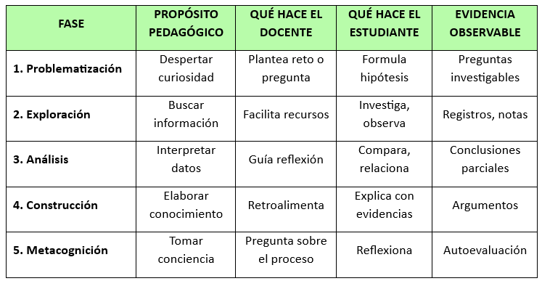
Fases del Aprendizaje Basado en la Indagación
La fase más importante no es la exploración, sino la problematización, porque sin una buena pregunta no hay indagación real. (Harlen, 2013; Minner et al., 2010)

Slide 20
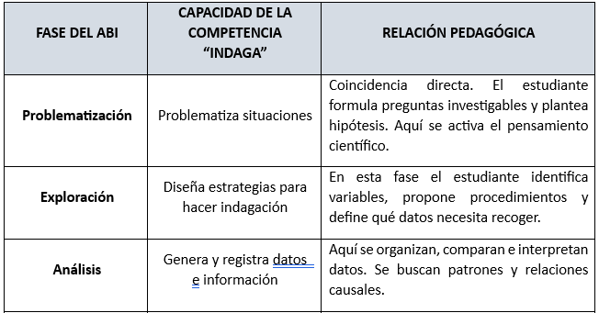
COMPARAMOS:

Slide 21
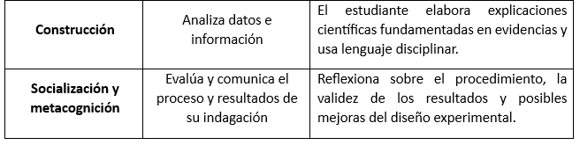
La competencia “Indaga” no tiene exactamente cinco fases, sino capacidades interrelacionadas.
El Aprendizaje Basado en la Indagación organiza pedagógicamente esas capacidades para hacerlas enseñables.

Slide 22
5
METACOGNICIÓN:
REFLEXIONAMOS Y COMPARTIMOS:
¿Cómo aprendieron hoy?
¿Quién construyó el conocimiento?
¿En qué momento ocurrió el aprendizaje real?
"¿Qué voy a intentar la próxima semana en mi aula?"

Slide 23

La indagación no es una estrategia más.
Es una forma distinta de concebir el aprendizaje.
GRACIAS

